Slide 1
ПРОЕКТ в старшей группе «БУРАТИНО»
«Наши друзья-книжки»
Выполнили:
Федорова И.Н.
Пономарёва Е. В.
Манакова Е.П.
2017год

Slide 2
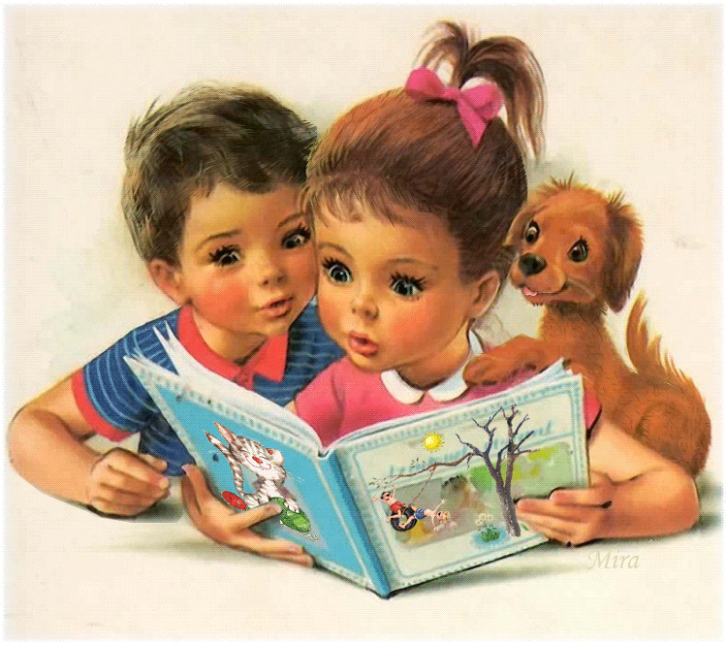
«Чтение в годы детства — это прежде воспитание сердца, прикосновение человеческого благородства к сокровенным уголкам детской души».
В.Сухомлинский

Slide 3
Проблема: Ослабевающий интерес к художественной литературе.
Задачи проекта:
Сформировать у детей понимание того, что книга источник знаний.
Воспитывать интерес к книге и бережное отношение к ним.
Вызывать положительные эмоции при чтении книг.
Активизировать родителей к совместной продуктивной деятельности.
Вид проекта: информационно - познавательный, творческий.
Ожидаемые результаты (продукт проекта):
создание альбома детских рисунков по мотивам сказок;
выставка любимых книг;
активное участие родителей в реализации проекта;
организация выставки детских творческих работ.

Slide 4
Реализация проекта проходит через образовательные области:
«Физическое развитие» - воспитывать ценностное отношение к
здоровью, физминутки, подвижные игры.
«Социально-коммуникативное развитие» - знакомство с детской библиотекой (Стихи А.Барто, творчество С.Я.Маршака),экскурсия в библиотеку А.И.Куприна, сюж.рол. игра:«Книжный магазин».
«Художественно-эстетическое развитие» - конструирование из бумаги «Книга», рисование «Мой любимый сказочный герой», лепка «По стихам А.Барто», Слушание песен на сказочную тематику.
«Познавательное развитие»- расширять представления детей о способах безопасного поведения в различных ситуациях.
«Речевое развитие»- пересказ сказок. Развивать комплекс выразительных средств для передачи литературного образа. Драматизация сказок, выразительное чтение изученных стихов.

Slide 5
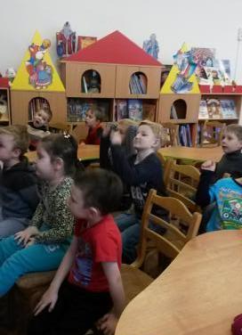
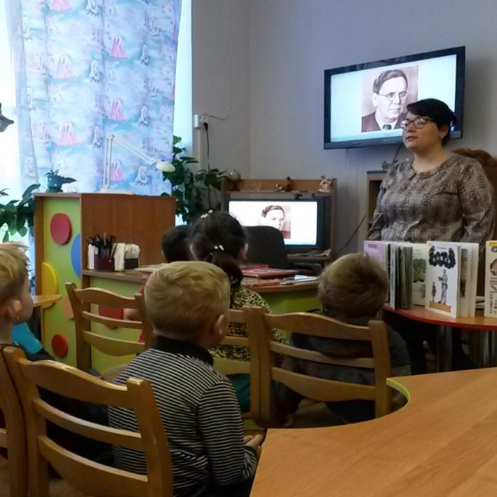
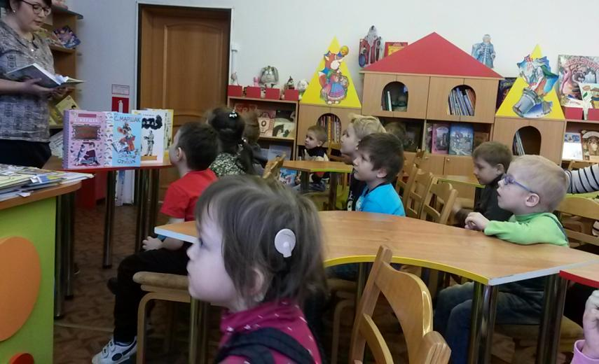
Знакомство с творчеством А.Барто,
С.Я.Маршака в детской библиотеке.

Slide 6
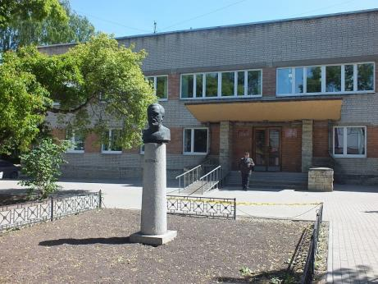
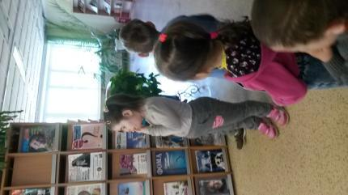
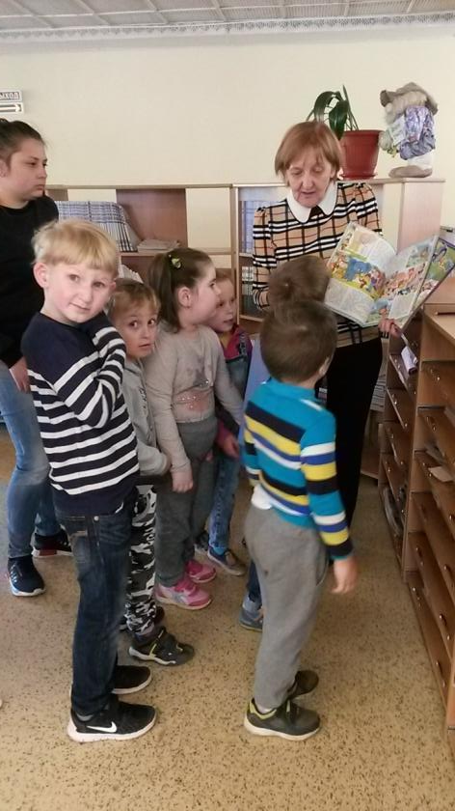
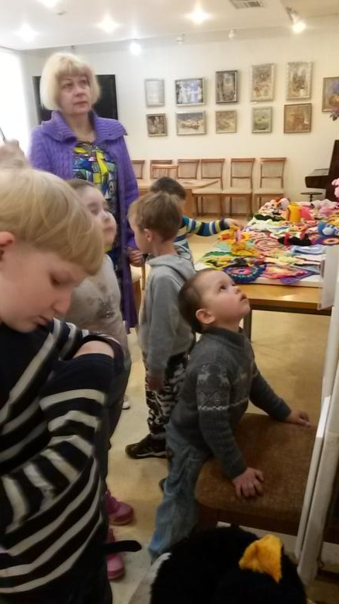
Посещение библиотеки Куприна

Slide 7
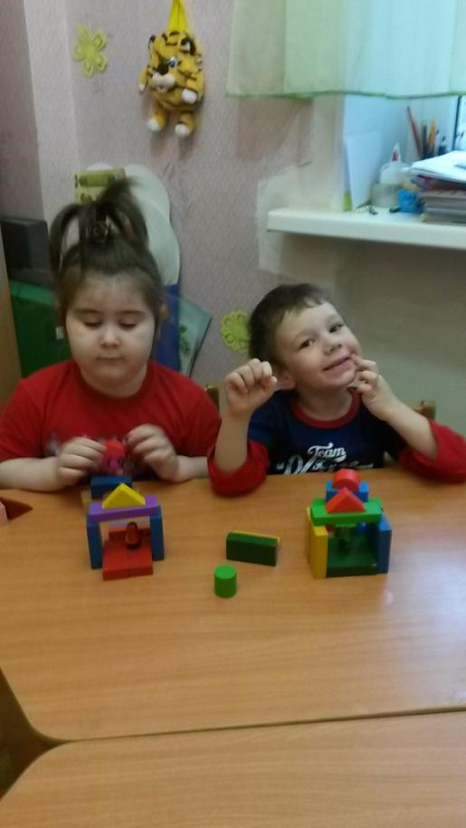
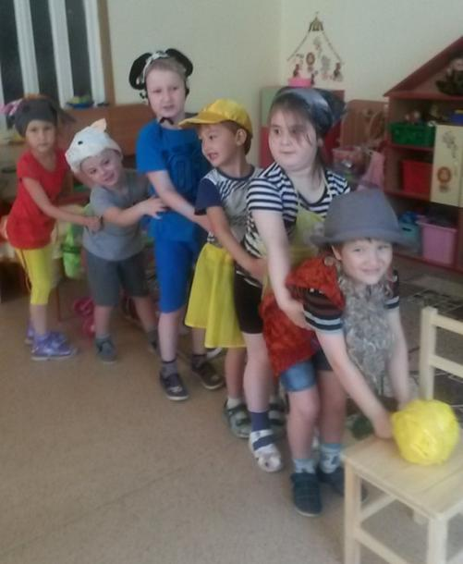
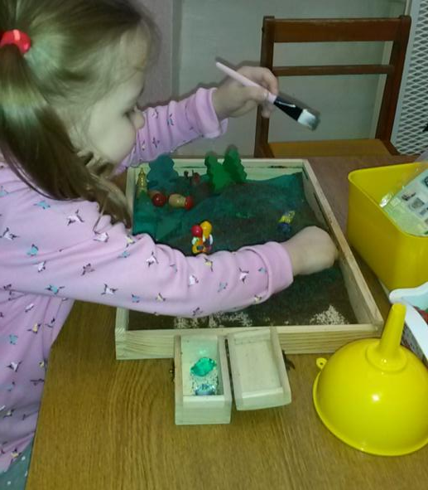
Театрализованные игры по сказкам

Slide 8
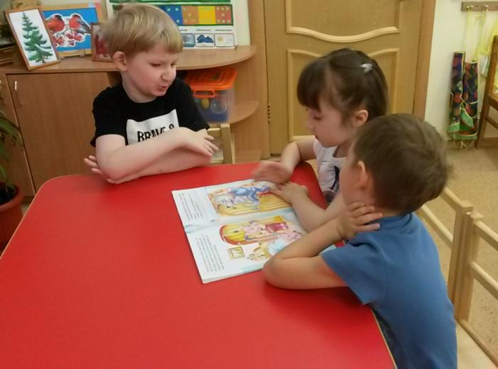
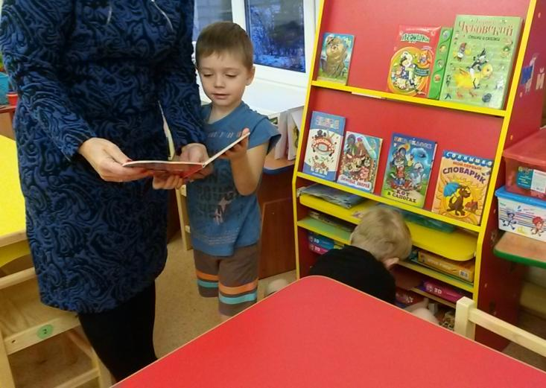
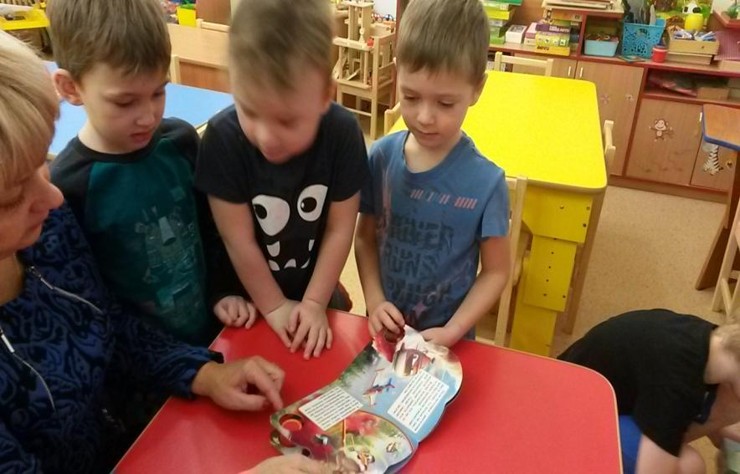
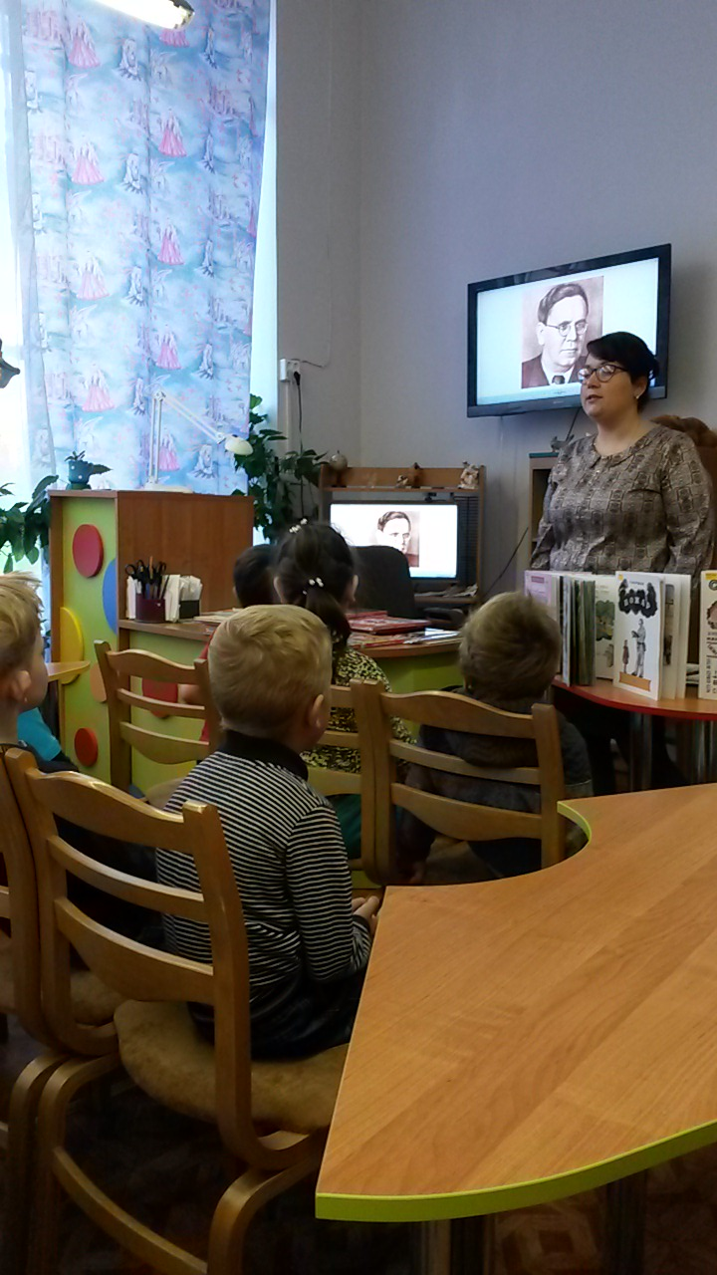
Выставка любимых книг

Slide 9
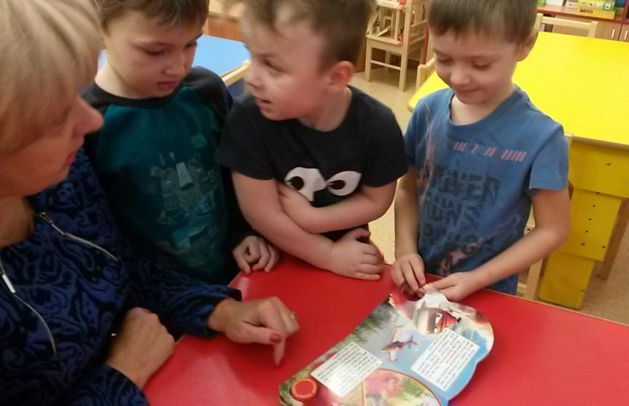
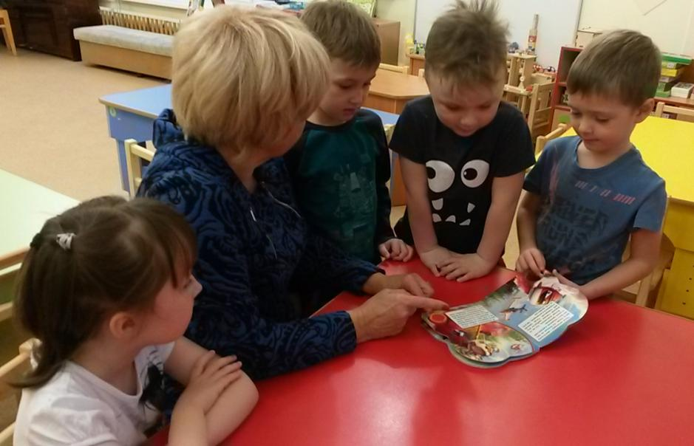
Беседы
«Берегите книгу»,
«Зачем нужны книги»,
«Где живут книги».

Slide 10
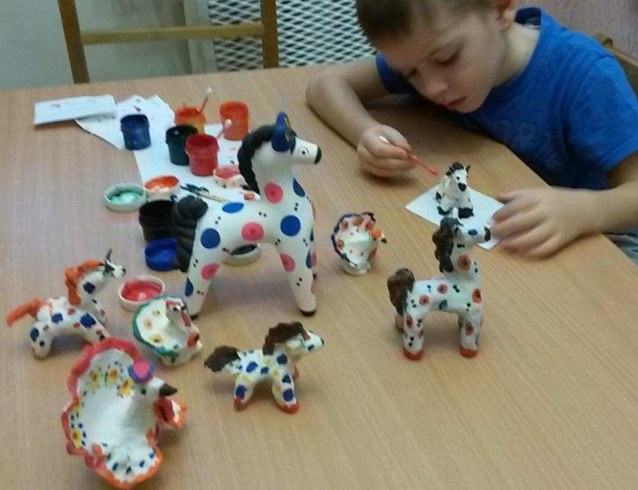
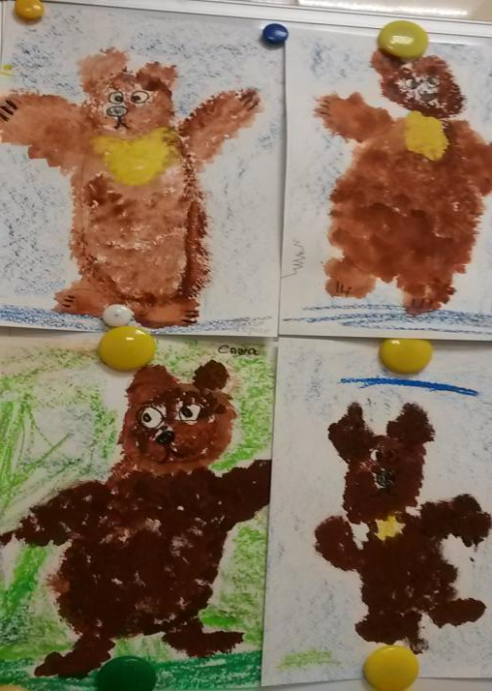
Продуктивная деятельность
Я ЛЮБЛЮ СВОЮ ЛОШАДКУ ПРИЧЕШУ ЕЙ ШЁРСТКУ ГЛАДКО……
УРОНИЛИ МИШКУ НА ПОЛ…………

Slide 11
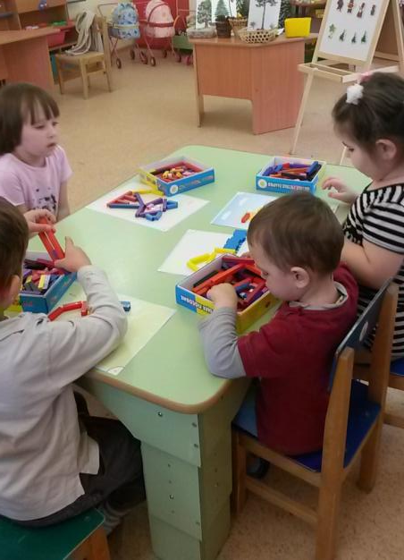
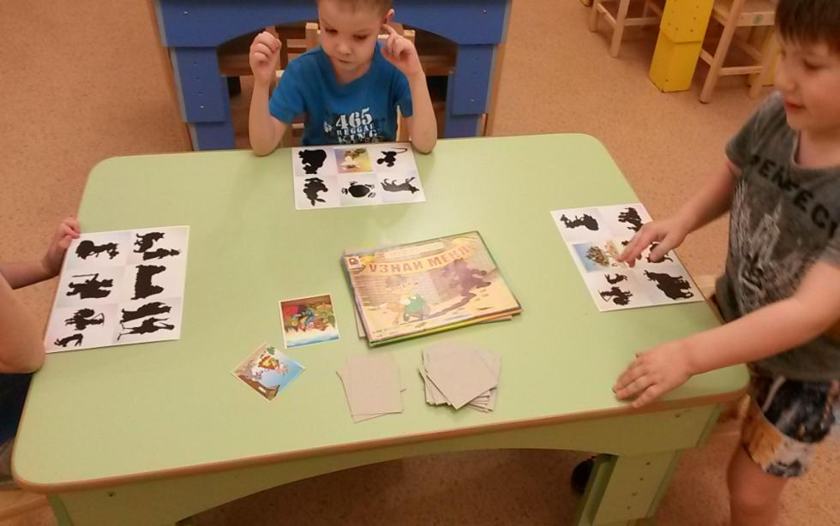
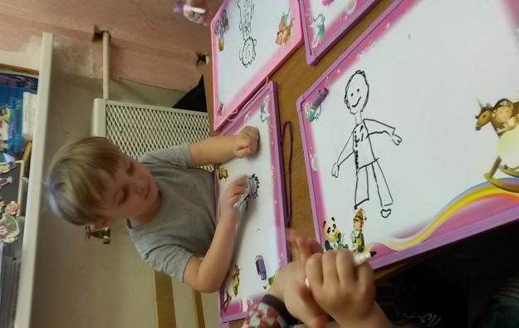
Дидактические игры: «Узнай меня»,
«Продолжи сказку» , «Из какой сказки герой», «Копилка новых слов», «Отгадай загадку», «Подбери слово», «Раз, два, три, картинку поверни и сказку расскажи».

Slide 12
СПАСИБО ЗА ВНИМАНИЕ!

